Slide 1

Рынок капиталов и особенности его функционирования. Проблемы формирования рынка капиталов в Республике Беларусь.

Slide 2

Что такое капитал?
Капитал — это фактор производства, который используется для создания других товаров и услуг.

Slide 3
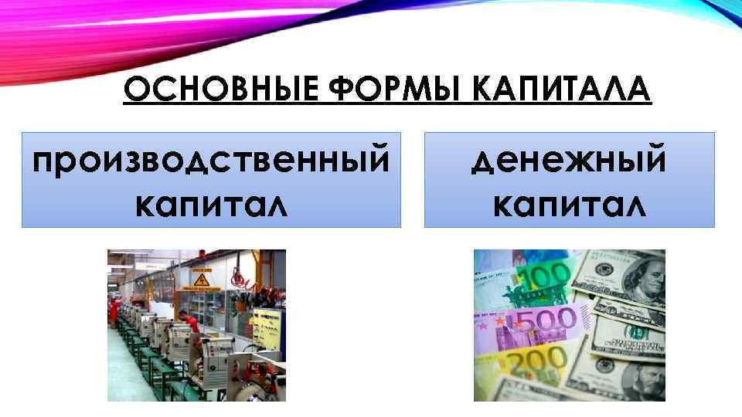

Slide 4
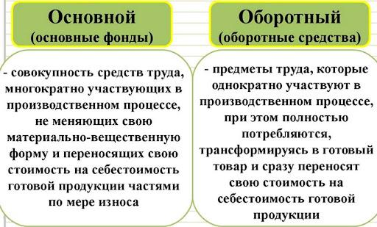

Slide 5

Говоря о денежном капитале, прежде всего, подразумевают рынок капитала.
Рынок капитала — это часть финансового рынка, на котором обращаются денежные средства сроком обращения более одного года.

Slide 6
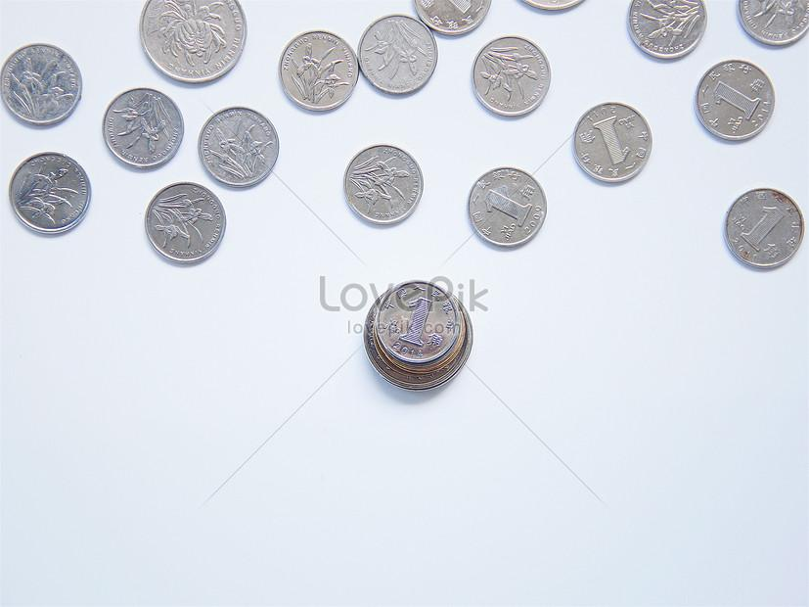
Функции рынка капитала
кредитная, т.е. происходит обслуживание товарооборота посредством кредитования;
аккумулирующая. Суть данной функции состоит в накоплении денежных средств различных компаний, физических лиц, государства и зарубежных клиентов;
трансформирующая, т.е. денежные средства преобразуются в ссудный капитал, который вкладывают в производственный процесс;
финансирующая. Посредством данной функции покрываются государственные и долгосрочные потребительские расходы (например, бюджетный дефицит, финансирование жилищного строительства и т.д.);
стимулирующая, когда происходит ускорение процессов концентрации и централизации капитала с целью формирования крупных корпоративных структур.

Slide 7
Участники рынка капитала
первичный инспектор или лицо, которое владеет определенным количеством финансового ресурса;
посредник. Как правило, в роли посредника выступает кредитно-финансовое учреждение, которое накапливает денежный капитал и трансформирует его в ссудный. В дальнейшем данная организация предлагает его заемщиками на возвратной основе и под обозначенный процент;
заемщик — лицо, которое получает денежные средства в пользование и обязуется их вернуть в установленный срок и уплатить ссудный процент.

Slide 8

Пример
Пенсионный фонд. Данная организация аккумулирует сбережения физических лиц для последующей выплаты пенсии и отдает их в долг на рынке капитала.
Примером другого посредника является сберегательная касса. Она также работает с потребителями, которые накапливают или занимают денежные средства для приобретения дорогостоящего блага. Поэтому, на рынке капитала единого названия у посредников нет. Однако одним из основных посредников является банк.

Slide 9
Структуры на рынке капитала
Кредитный рынок.
Рынок бумаг подразделяется на три части:
первичный рынок бумаг, на котором ценные бумаги приобретаются первым покупателем;
биржевой (вторичный). Здесь производятся операции на биржевых торговых площадках;
внебиржевой. Операции осуществляются посредством прямого взаимодействия участников сделки и согласования условий сделки в электронном виде. Т.е. это те же операции, что и на биржевом рынке, только без их регистрации на фондовой бирже.
Расширенный рынок включает валютный рынок, рынок страховых услуг и др.

Slide 10

Инструменты рынка капитала
Инструменты, используемые на рынке капитала, разделяют на:
банковские ссуды;
ценные бумаги;
инвестиционные инструменты;
коммерческие бумаги.

Slide 11

Вывод
Рынок капитала представляет собой экономические отношения по поводу формирования спроса и предложения на среднесрочный и долгосрочный капитал и перераспределение свободных денежных средств.
Он обеспечивает направление сбережений населения на финансирование инвестиций или бюджетного дефицита. Рынок капитала открывает широкие возможности для создания мощной экономики посредством инвестирования.

Slide 12
Список литературы:
https://ru.wikipedia.org/wiki/%D0%A0%D1%8B%D0%BD%D0%BE%D0%BA_%D0%BA%D0%B0%D0%BF%D0%B8%D1%82%D0%B0%D0%BB%D0%BE%D0%B2
https://www.grandars.ru/student/ekonomicheskaya-teoriya/rynok-kapitala.html
https://www.banki.ru/wikibank/ryinok_kapitalov_fondovyiy_ryinok/
https://studme.org/18381107/politekonomiya/rynok_kapitalov
https://nauchniestati.ru/spravka/rynok-kapitala/

Slide 13
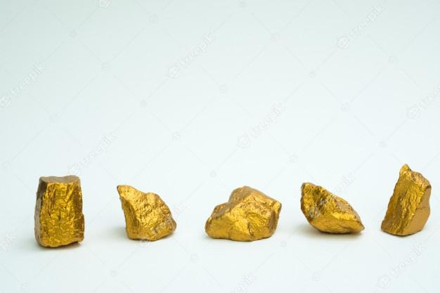
Спасибо за внимание!

